Slide 1
ΒΙΝΤΕΑΚΙΑ, ΥΠΟΣΤΗΡΙΚΤΙΚΟ ΥΛΙΚΟ ΓΙΑ ΤΗΝ ΠΕΡΙΟΔΟ: 25/1/2021-29/1/21

Slide 2
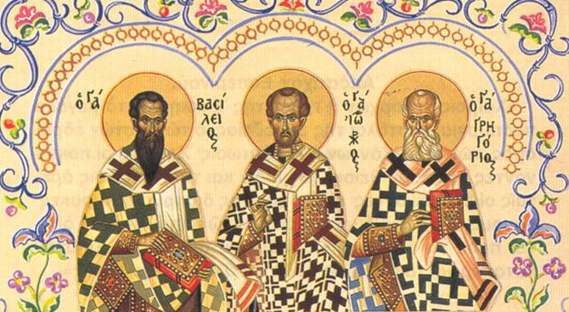
Ας ψάλλουμε το απολυτίκιο των τριών Ιεραρχών κι ας ζητήσουμε την ευχή τους.
https://www.youtube.com/watch?v=ofnfzt2Kb3I

Slide 3
Ας δούμε τα ζευγαράκια του 8, εδώ! https://www.youtube.com/watch?v=un9JaUSPiRY

Slide 4
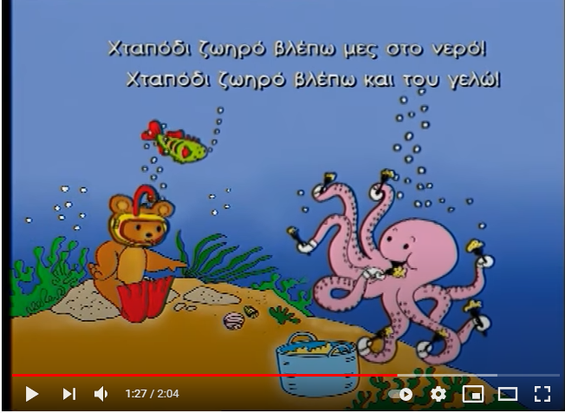
Ας δούμε το τραγουδάκι του 8, εδώ! https://www.youtube.com/watch?v=RGX7aj4hrG8

Slide 5
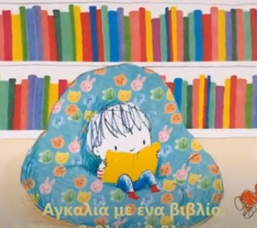
Βιβλία, βιβλία, βιβλιοφιλία!!!
Ας τραγουδήσουμε!!!!

Slide 6
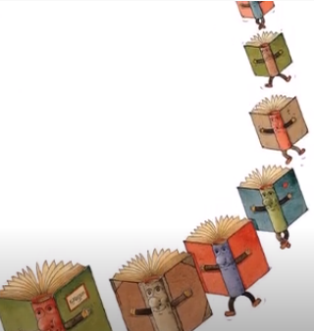
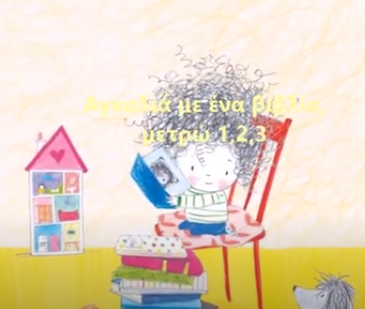
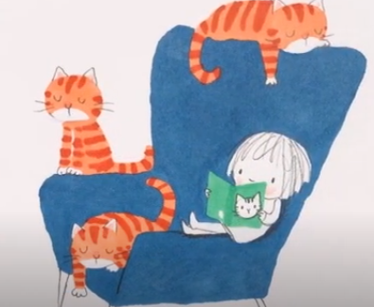
https://www.youtube.com/watch?v=99vvNzCOOMA
Αγκαλιά με ένα βιβλίο, πάω στον ουρανό με πλοίο!!!
Βιβλία, βιβλία, βιβλιοφιλία!!!

Slide 7
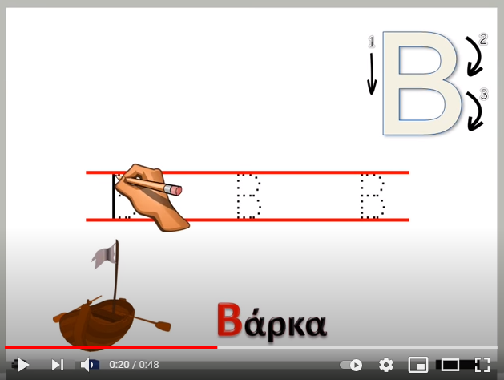
Θυμήσου πώς γράφεται το Ββ, σε αυτό το βιντεάκι!
https://www.youtube.com/watch?v=WzwQq2ml2Po

Slide 8
Ας δούμε το τραγουδάκι του 9, εδώ! https://www.youtube.com/watch?v=iSQHWxVgm2A

Slide 9
Ας θυμηθούμε με ένα βιντεάκι με λέξεις από Ββ!
Ο βιολιστής βάτραχος
https://www.youtube.com/watch?v=fvpmjazTkNY

Slide 10
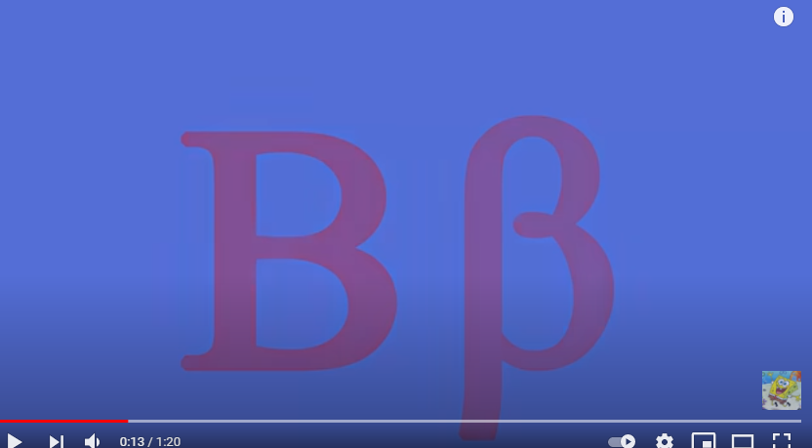
Ας κάνουμε μια σύντομη επανάληψη με αυτό το βιντεάκι!
https://www.youtube.com/watch?v=a3CvGtmTWWs

Slide 11
Πάτησε στον σύνδεσμο που ακολουθεί και παίξε με τη φωνούλα: Ββ! Βρες την Α΄ τάξη και μπες στην ενότητα: «To σύννεφο έφερε βροχή»!
www.stintaxi.com

Slide 12
Μπράβο, παιδιά!!!

